Slide 1
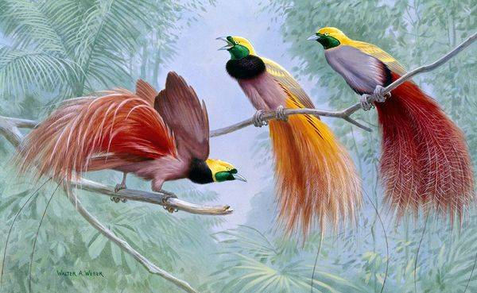
Презентация на тему
«Птицы разных стран»
Разработчик: Русина Оксана Викторовна,
воспитатель МАДОУ № 30 г.Кушва,
первая квалификационная категория

Slide 2
Птицы, живущие в местах с жарким климатом

Slide 3
Фазан – живет в непроходимых чащах тропического леса, имеет очень красивую серо-коричневую окраску и длинный-длинный хвост.

Slide 4
Попугай – имеет яркое разноцветное оперение, маленький загнутый клюв, с помощью которого он быстро разгрызает зерна.

Slide 5
Павлин – имеет большой красочный надхвостник, раскрывающийся в виде веера.

Slide 6
Турухтан – самцы этих птиц имеют красочное оперение и большой пушистый красивый воротник.

Slide 7
Птицы, живущие на побережье морей

Slide 8
Чайки – населяют побережье всех морей. В поисках пищи они долго парят над морем.

Slide 9
Бакланы в поисках рыбы ныряют под воду. Морские птицы гнездятся на отвесных уступах и пляжах, а кормятся в море.

Slide 10
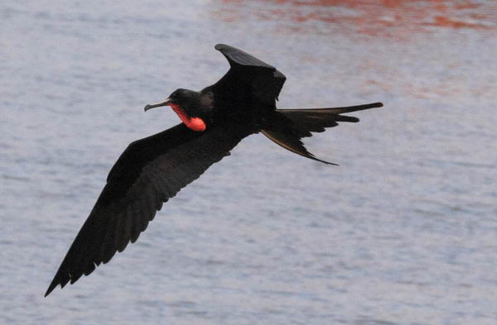
Фрегат – настоящий властелин воздуха. Он обладает огромными крыльями и длинным хвостом, который служит и тормозом, и рулем. Фрегат никогда не садится на воду и очень неуверенно чувствует себя на земле. Но в воздухе он не имеет себе равных. Фрегаты на лету ловят летучих рыб, выныривающих из воды и взлетающих над волнами, хватают маленьких черепашек на морском берегу.

Slide 11
Птицы, живущие на вечных льдах Антарктиды

Slide 12
Пингвины – это морские птицы, которые не умеют летать. Большую часть времени они проводят в море. Пингвины откладывают яйца в гнезда, сложенные из камешков, либо прямо на голую землю или лёд. Под кожей у них имеется толстый слой жира, который сохраняет тепло. Пингвины – хорошие пловцы и ныряльщики. Их узкие крылья выполняют роль плавников, а лапы и хвост – роль руля.

Slide 13
Снежный буревестник – имеет окраску белого цвета. Летает над льдинами и ныряет между ними в поисках пищи.

Slide 14
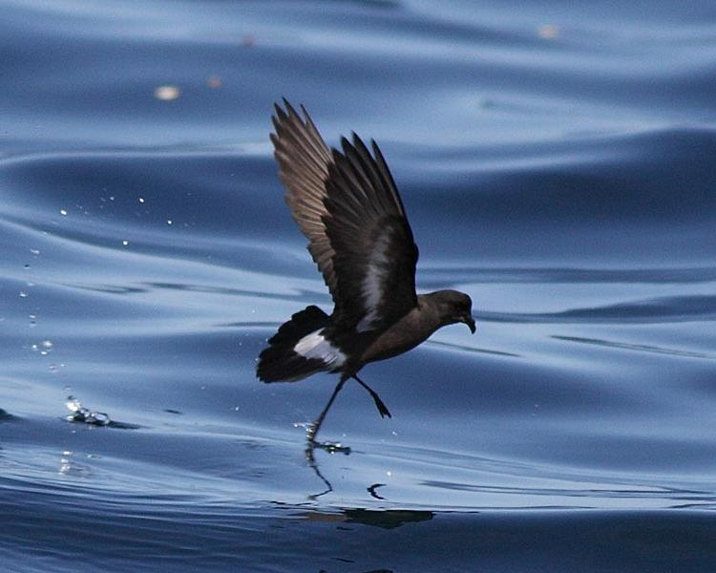
Малая качурка – летает у самой поверхности воды. Опустив в низ ноги. Это выглядит так, будто она ходит по воде.

Slide 15
Птицы, живущие в пустыне

Slide 16
Страус – самая крупная птица, которая не умеет летать, но имеет самые сильные ноги. Страусы – птицы-кочевники, в поисках новых пастбищ пробегают сотни километров по пустыне. Питаются они травой, листьями, плодами и семенами. В отличие от других птиц у страусов на ноге всего лишь два пальца, а у других птиц по четыре.

Slide 17
Птицы, живущие в горах

Slide 18
Орлы – крупные пернатые хищники. Благодаря мощным крыльям, они могут летать даже в сильный ветер. Охотятся они на мелких млекопитающих, пресмыкающихся и других мелких птиц.

Slide 19
Гриф – хищная птица. У него длинная голая шея, крепкий крючковатый клюв и большой зоб, большие сильные крылья. Питается он падалью (мертвыми или больными животными).

Slide 20
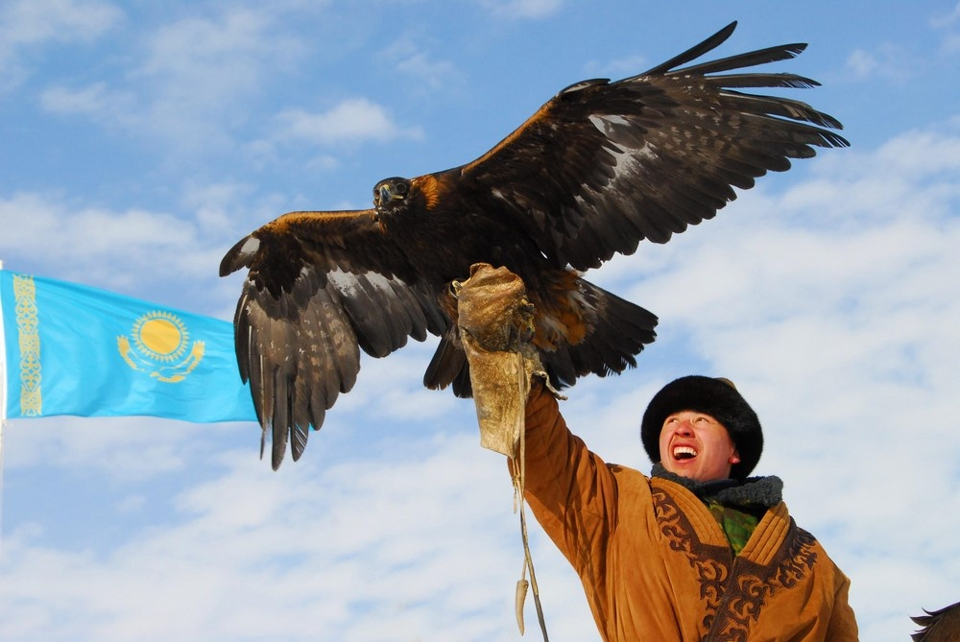
Беркут – самая крупная и величественная птица из орлиного племени. Поселяется на горных кручах. Размах крыльев достигает трёх метров.

Slide 21
Загадки о птицах
Птица слов немало знает,
Всё на свете повторяет!
Сюртучок на птице пестрый,
Клюв - изогнутый и острый! (Попугай)
Приезжайте в Антарктиду!
На родном материке
Я гуляю с важным видом
В черно-белом сюртуке. (Пингвин)
Он труслив, хоть и высок,
Прячет голову в песок.
А летать не может он,
Но зато, ребята,
В быстром беге чемпион
Он среди пернатых! (Страус)
До чего нарядный хвост -
Пышный, разноцветный.
Он сверкает ярче звезд
В парке заповедном.
А хозяин - чудо-птица -
Оперением гордится. (Павлин)
С ним я спорить не хочу - Ему горы по плечу! Два могучих есть крыла У царя всех птиц - ... (Орёл)
Над водою кружит Белых птичек стайка. Посмотри, как ловко Ловит рыбу... (Чайка )

Slide 22
Делаем птицу из бумаги своими руками

